Slide 1
SÉANCE A3 · MODULE 8
Quarante dollars et cinquante cents
Nommer les six étapes d'un retrait, et dire un montant d'argent dans le bon ordre.
60 minutes · Je retire de l'argent
Notes:
Dernière séance du bloc A. À la fin, chaque élève doit pouvoir dire les six étapes du retrait dans l'ordre, sans lire.

Slide 2
OBJECTIFS DE LA SÉANCE
À la fin, je serai capable de…
1
nommer les six étapes d'un retrait ;
2
dire un montant en dollars ;
3
dire un montant avec des cents ;
4
écrire un montant à la façon d'ici : 45,50 $.
A3 · Je retire de l'argent
2
Notes:
Lire les objectifs à voix haute. Y revenir au billet de sortie.

Slide 3
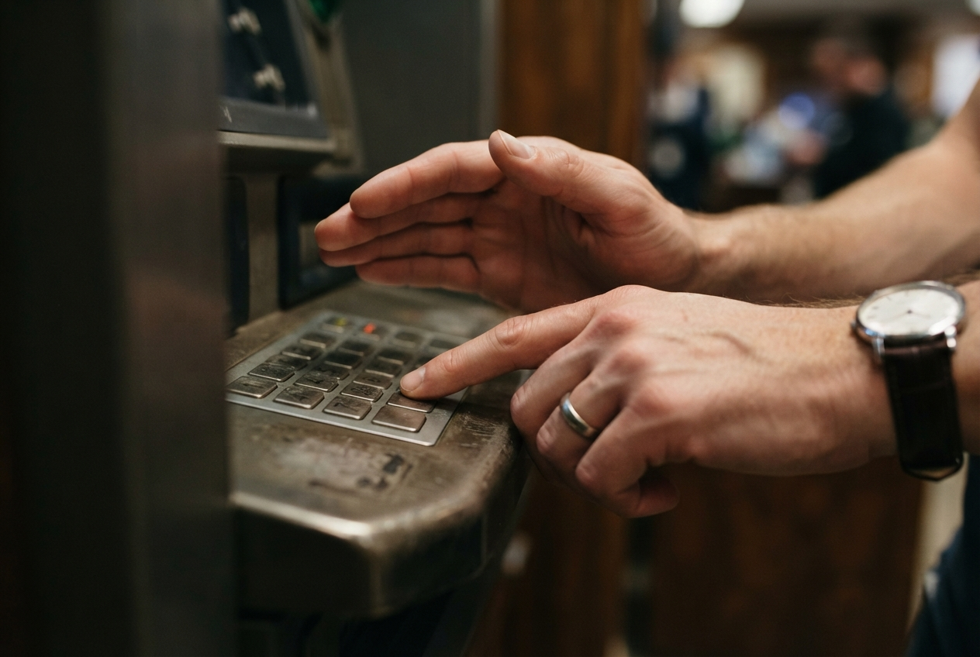
OBSERVATION
Que fait cette main ?
Que fait la main du dessous ?
Que fait la main du dessus ?
Pourquoi cache-t-elle le clavier ?
Est-ce qu'on fait la même chose au magasin ?
A3 · Je retire de l'argent
3
Notes:
La réponse « pour cacher les chiffres » vient vite. Enchaîner : oui, et on le fait aussi sur la petite machine du dépanneur.

Slide 4
LES SIX ÉTAPES D'UN RETRAIT
Toujours dans cet ordre
1 · la carte
2 · le NIP
3 · le choix
Je mets ma carte dans le guichet.
Je tape mon NIP. Je cache le clavier.
J'appuie sur « retrait ».
4 · le montant
5 · l'argent
6 · le relevé
Je choisis quarante dollars.
Je prends ma carte, puis mon argent.
Je prends mon relevé.
A3 · Je retire de l'argent
4
Notes:
Diapositive à photographier. Faire redire les six étapes debout, en mimant : la mémoire du geste tient mieux que celle du mot.

Slide 5
LE NOMBRE D'ABORD, LE MOT APRÈS
quarante dollars, jamais dollars quarante.
Les cents suivent la même règle : vingt-cinq cents. Et le signe $ ne se dit pas — il s'écrit après le nombre, avec une espace : 40 $.
A3 · Je retire de l'argent
5
Notes:
Diapositive à photographier. C'est l'inverse de ce que beaucoup ont vu écrit en anglais ; le dire explicitement évite dix corrections.

Slide 6
ANALYSE
Un montant complet
ON ÉCRIT
ON DIT
20 $
vingt dollars
0,25 $
vingt-cinq cents
45,50 $
quarante-cinq dollars et cinquante cents
« Ça fait quarante-cinq et cinquante. »
ce qu'on entend à la caisse
À la caisse, les mots « dollars » et « cents » tombent souvent. Le prix, lui, ne change pas.
A3 · Je retire de l'argent
6
Notes:
Diapositive à photographier. La dernière ligne surprend toujours : la faire entendre trois fois, à vitesse réelle.

Slide 7
PRATIQUE
Écrivez le montant en chiffres
L'enseignante dit ; vous écrivez à la façon d'ici.
1
Série 1
2
Série 2
3
Série 3
A3 · Je retire de l'argent
7
Notes:
Quinze minutes. Corriger surtout la virgule : beaucoup écrivent 45.50, ce qui est la façon anglaise.

Slide 8
CORRECTION
Écrivez le montant en chiffres
Correction — on lit la réponse, on ne commente pas l'erreur.
1
Série 1 » vingt dollars · quarante dollars · soixante dollars
2
Série 2 » vingt-cinq cents · dix cents · cinq cents
3
Série 3 » quarante-cinq dollars et cinquante cents
A3 · Je retire de l'argent
8
Notes:
Corriger en groupe. Donner la bonne réponse, sans revenir sur qui s'est trompé.

Slide 9
PRATIQUE · À DEUX
Combien ça coûte ?
Deux par deux. L'un dit un prix, l'autre l'écrit, puis on échange.
1
Étape 1
2
Étape 2
3
Étape 3
4
Étape 4
A3 · Je retire de l'argent
9
Notes:
Vingt minutes. Réutiliser la vérification chiffre par chiffre vue en A2 : c'est la même compétence, appliquée à de l'argent.

Slide 10
BILLET DE SORTIE
Notez trois prix que vous avez payés cette semaine, en chiffres et en mots.
12,75 $ — douze dollars et soixante-quinze cents
40,00 $ — quarante dollars
3,50 $ — trois dollars et cinquante cents
A3 · Je retire de l'argent
A3 · Je retire de l'argent
10
Notes:
Devoir court. Les prix réels marquent mieux que les prix inventés, et ouvrent la séance suivante sur une matière que le groupe apporte.

